Slide 1
Модель управления ценностно –профессиональным самоопределением учащихся на основе сценарного подхода
Муниципальное общеобразовательное бюджетное учреждение
гимназия № 6 г. Сочи
Отчет о реализации программы краевой инновационной площадки (КИП-2017)
за 2018 год
2018 год

Slide 2
Концепция федеральной целевой программы развития образования РФ на 2016-2020гг.
Государственная программа РФ «Развитие образования» на 2013-2020гг.
Закон Краснодарского края от 16.07.2013г. №2770-КЗ «Об образовании в Краснодарском крае»
Федеральные государственные образовательные стандарты общего образования
Организация профориентационной работы с учащимися

Slide 3
Объект
процесс ценностного и профессионального самоопределения учащихся с учетом современных тенденций развития общества.
организационные и психолого-педагогические условия управления ценностно – профессионального самоопределения учащихся с использованием сценарного подхода.
Предмет
Предмет проекта

Slide 4
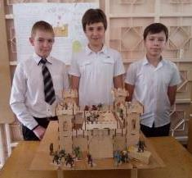
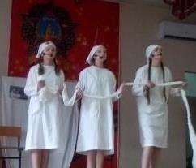
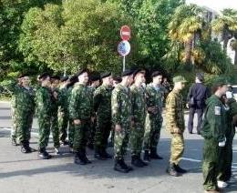
Цель проекта:
разработать и апробировать модель управления
ценностно – профессиональным самоопределением учащихся

Slide 5
Инновационность
предложен инновационный подход к организации профориентационной работы со школьниками, основанный на использовании сценарного подхода
смоделирован процесс управления ценностно - профессиональным самоопределением учащихся на базе школьного Центра дополнительного образования
раскрыта методика использования сценарного подхода в организации профориентационной работы с целью обеспечения ее вариативности и индивидуализации, который ранее в данных целях не использовался

Slide 6
Задачи отчетного периода
Создание модели управления ценностно – профессиональным самоопределением учащихся с использованием сценарного подхода
Разработка и реализация индивидуальных стратегий профессионального самоопределения школьников, их родителей и педагогов
Определение социальных партнеров для организации межведомственного взаимодействия
Разработка и подбор диагностического инструментария
Создание условий для развития участников образовательного процесса

Slide 7
Создание условий для реализации модели
Условия
Уроки погружения профориентационной направленности
Организация сетевого взаимодействия, участие в конкурсах, проектах, мероприятиях профориентационной направленности, прохождение профессиональных проб
Дополнительное образование на базе школьного центра дополнительного образования
Ведение курсов внеурочной деятельности «Тропинка к своему Я» (ФГОС НОО), «Успех» (ФГОС ООО)

Slide 8
Модель управления ценностно – профессиональным самоопределением учащихся на основе сценарного подхода
Функции управления
Блок целеполагания
Администрация гимназии, творческая группа учителей,, сетевые партнеры, родительская общественность
Анализ и планирование
Анализ непродуктивных сценариев учащихся
Определение комплекса мер коррекции непродуктивных сценариев
Определение тактических, стратегических целей по организации деятельности
Содержательный блок
Психолого-педагогическая поддержка
Индивидуальное консультирование; Профдиагностика; профконсультирование; Профтренинги, Сопровождение индивидуальной траектории профессионального самоопределения учащихся
Методическая поддержка
Обучение педагогов, Обеспечение методическими пособиями, Разработка программ, методических рекомендаций, сценариев профориентационных мероприятий.
Педагогическая поддержка
Учебная детальность, внеурочная деятельность, внеучебная деятельность, дополнительное образование
Реализация
Информационная поддержка
Информирование всех участников образовательного процесса, использование возможностей соцсетей, сайт гимназии, работа ср СМИ
Организационный блок
Формирование нормативно-правовой базы
Определение сетевых партнеров из числа организаций и предприятий города
Материально –техническая поддержка
Создание условий, определение механизмов взаимодействия с партнерами
Контрольно-рефлексивный блок
Контроль
Проведение мониторингов в соответствии с разработанными критериями
Отслеживание дневников профессионального самоопределения учащихся

Slide 9
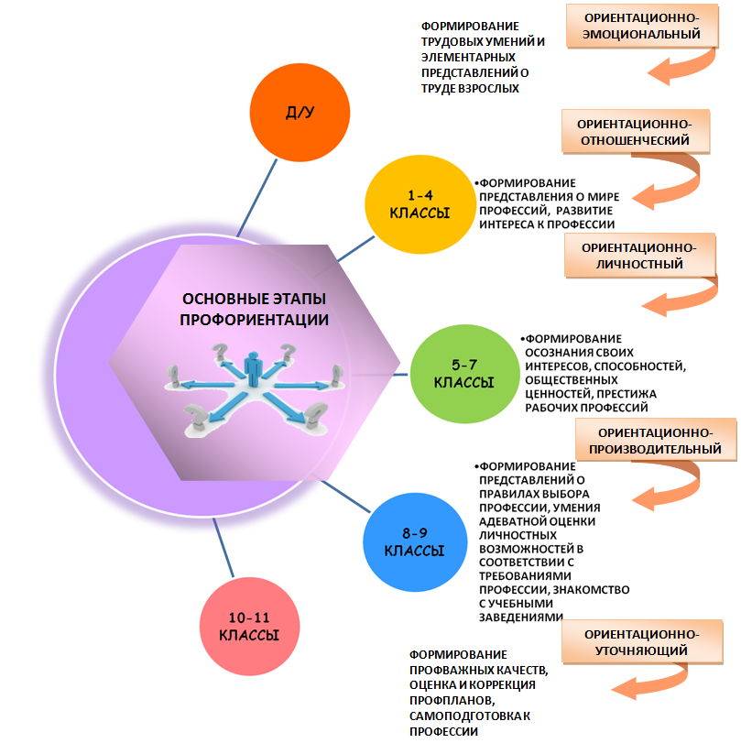
Основные этапы профориентации с учетом профожиданий обучающихся различных возрастных групп и психологических особенностей

Slide 10
Классный руководитель
классные часы;
родительские собрания;
уроки погружения
Психологическая служба
определение творческих способностей ребенка
Внеурочная деятельность
реализация программ начальной школы
Сетевое партнерство
реализация программы ЦПДК, ЦВР
Дневник младшего школьника профЮНИОР
1-4 классы
Индивидуальная траектория обучающегося
Учитель-предметник
формирова-ние навыков к исследовательской деятельности;
уроки погружения
Психологическая служба
реализация программы «Успех»
Внеурочная деятельность
реализация программ внеурочной деятельности
Сетевое партнерство
реализация программы ЦПДК, ЦВР, СИБ
Дневник среднего звена
профИССЛЕДОВАТЕЛЬ
5-6 классы
Индивидуальная траектория обучающегося

Slide 11
Учитель-предметник
классные часы;
родительские собрания;
уроки погружения
Психологическая служба
ЦЗН;
школьные психологи;
диагностика;
тренинги
Внеурочная деятельность
реализация программ внеурочной деятельности
Сетевое партнерство
сотрудни-чество с СПО, ЦЗН, СИБ;
предпро-фильные курсы
Дневник младшего школьника профИССЛЕДОВАТЕЛЬ
7-9 классы
Индивидуальная траектория обучающегося
Учитель-предметник
исследова-тельская деятельность;
уроки погружения;
элективные курсы
Психологическая служба
диагностика, семинары Центра психологической помощи «Форма жизни»
Классный руководитель
родительские собрания;
классные часы
Сетевое партнерство
сотрудни-чество с ВПО (базовые кафедры СГУ)
Дневник среднего звена
профИСПЫТАТЕЛЬ
10-11 классы
Индивидуальная траектория обучающегося

Slide 12
Кружки и секции различной направленности;
- профессиональные пробы.
Педагогическая поддержка
Внеклассная работы
Внеурочная деятельность
Учебные предметы
Дополнительное образование
Мероприятия профориентационной направленности;
Психологическая диагностика и психологические тренинги
Программы психолого-педагогического сопровождения
«Тропинка к своему Я»
«Правовой клуб «Успех»
Использование технологии погружения в предметах учебного плана

Slide 13
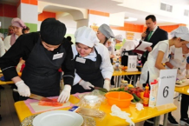
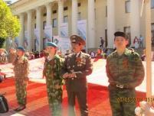
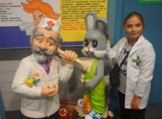
Схема использования сценарного подхода
Диагностика профессиональных предпочтений
Индивидуальное консультирование
Индивидуальная траектория профессионального самоопределения
Определение сценариев профориентационной работы
Составление маршрута реализации сценария
Диагностика, оценка результатов и корректировка целей для реализации следующего сценария
Разработка следующего сценария
Notes:
Это позволит обеспечить оказание адресной помощи обучающимся
в построении индивидуальной траектории профессионального
самоопределения учащихся (тьюторская поддержка).

Slide 14
Сетевое взаимодействие
Школьный центр дополнительного образования «РОСТок»
(кружки и секции различной направленности (ЦДО)
ЦПДК
Психолого-педагогическое сопровождение самоопределение детей
1-4
5-7
8-9
10-11
СИБ
Лаборатория возможностей (профориентационный практкум)
Центр занятости населения г. Сочи
Общественная организация «Форма жизни»
Информирование;
профтестирование;
профбеседы
профтренинги
Учреждения СПО, ВПО
Дни открытых дверей
Совместные встречи
Организации г. Сочи
«Профессиональные пробы»

Slide 15
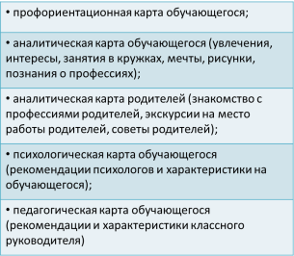
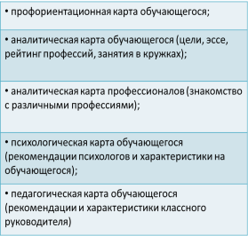
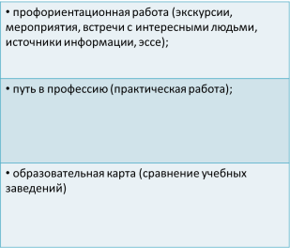
Инструмент для реализации сценарного подхода

Slide 16
Работа школьного центра дополнительного образования «РОСТок» (направления работы)
Художественно-эстетическое направление
Военно-спортивное направление
Профориен-
тационное направление
Техническое направление
Вокальная студия
Художественная студия
Театральная студия
Спортивно – танцевальный клуб «Гранд – мастер»
Ансамбль грузинского танца «Иверия»
Ансамбль армянского танца «Урарту»
Студия «Брейк – данс»
Военно – патриотический клуб «Патриот»
Туристический клуб «Следопыт»
Городской клуб армейского рукопашного боя «Витязь».
Клуб «Айки-до»
Секция таэквондо
Секция самбо
Секция дзюдо
Художественная гимнастика
Биатлон
Прыжки с трамплина
Большой теннис
Секция волейбола
Клуб «Спасатель» (МЧС, СЦтЮДТ)
Психология
Ландшафтный дизайн
Косметология
Кулинарный клуб
Кружок «Робототехники»
Количество кружков и секций
2010 год – 9
2016 год - 22

Slide 17
Критерии оценки эффективности профориентационной работы
КОГНИТИВНЫЙ
МОТИВАЦИОННО-ЦЕННОСТНЫЙ
ДЕЯТЕЛЬНОСТНО-ПРАКТИЧЕСКИЙ
КРИТЕРИИ ЭФФЕКТИВНОСТИ ПРОФОРИЕНТАЦИОННОЙ РАБОТЫ

Slide 18
Результативность

Slide 19
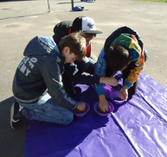
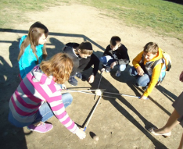
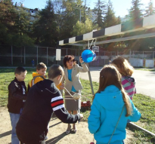
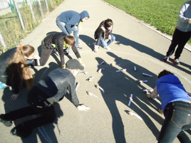
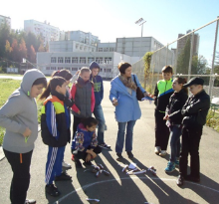
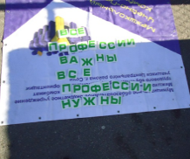
Лаборатория возможностей; профориентационный курс; профильные смены в летний период, кружки профориентационной направленности. «Галопом по профессиям». (в рамках сетевого сотрудничества с МАУ ДО ЦДО «СИБ»)
5-7 класс, внеурочная деятельность

Slide 20
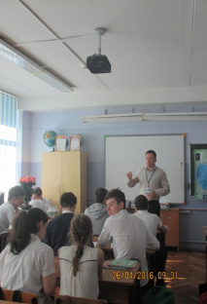
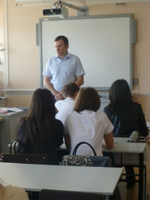
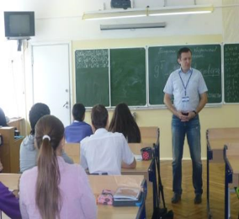
ПРОФОРИЕНТАЦИОННЫЕ ПРОБЫ, ПРАКТИКА, ДИАГНОСТИЧЕСКИЕ ИССЛЕДОВАНИЯ, ТРЕНИНГИ
Работа профориенатционной программы «Планета ресурсов». Профориентационные мероприятия по программе «Планет ресурсов» включают в себя диагностические мероприятия и тренинги по профессиям

Slide 21
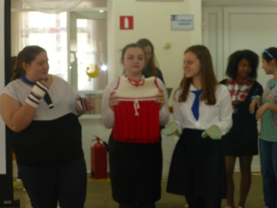
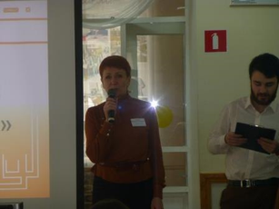
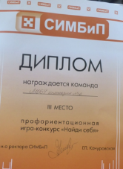
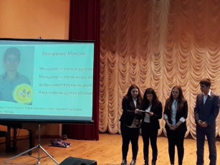
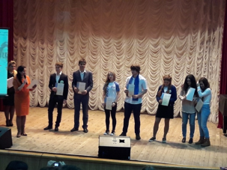
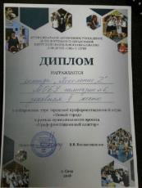
УЧАСТИЕ В КОНКУРСАХ (возможность прохождения профессиональных проб через участие к конкурсных мероприятиях)
- «Новый город»
- «Найди себя»
- «Вернисаж профессий»

Slide 22
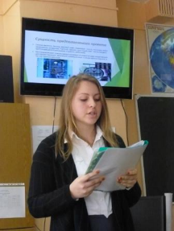
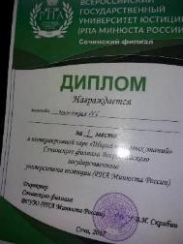
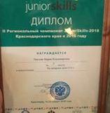
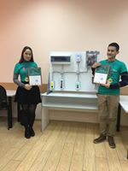
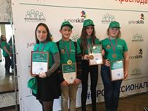
Проектная деятельность, профессиональные пробы.
- Профессиональные пробы, подготовка проекты бизнес-планов совместно с Ресурсным центром «Инфраструктура Благотворительности».
- «Школа будущих фармацевтов» (медицинское направление совместно с )
- «Школа правовых знаний» (юридическое направление совместно с академией Минюста)
- Занятия по энергетике (совместно с профессиональным техникумом № 19)
Победа на Региональном чемпионате Juniourskills в компетенции «Электромотаж»

Slide 23
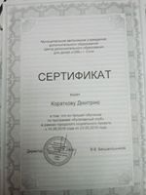
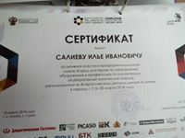
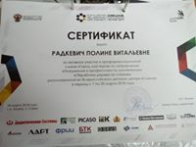
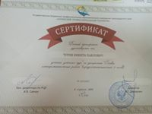
Сертификаты по результатам прохождения дополнительных образовательных программ (получение профессий, прохождение профессиональных проб)

Slide 24
Материалы, разработанные в рамках реализации инновационной профориентационной площадки с выходом на практическое применение
Родительские собрания профориентационной направленности
1-4
«Труд на радость себе и людям»
(помочь ребенку проявлять активность и инициативу в поисках полезных дел, воспитывать чувство ответственности за качество выполненной работы)
5-6
«Круг интересов вашего ребенка»
(ознакомление родителей об интересах детей и формирование потребности в профессиональном самоопределении)
7-9
«Правильный выбор профессии»
(ознакомить родителей с существующими правилами выбора профессии)
(ознакомить родителей об ошибках, возникающих при выборе будущей профессии учащихся 9-11 классов и способах их разрешения)
9-11
«Роль родителей в выборе будущей профессии детей»

Slide 25
Материалы, разработанные в рамках реализации инновационной профориентационной площадки с выходом на практическое применение
Родительские собрания профориентационной направленности
(тренинги с родителями)
«На кризисном перекрестке»
(вовлечение родителей в обсуждение вопросов, связанных с планированием «жизни после школы» будущего подростка; оптимизация распределения ответственности за принятие решений в системе детско-родительских отношений)
(формирование ответственного отношения к выбору профессионального пути ребенка; приобретение навыков профессионального наставничества и оказания психологической поддержки своим детям)
9-11
«Выбор профессии»
7-9

Slide 26
Материалы, разработанные в рамках реализации инновационной профориентационной площадки с выходом на практическое применение
Уроки погружения профориентационной направленности
Уроки гуманитарного цикла
История
Русский язык
Уроки естественнонаучного цикла
Биология
География
Литература
Обществознание
Химия

Slide 27
Материалы, разработанные в рамках реализации инновационной профориентационной площадки с выходом на практическое применение
Уроки погружения профориентационной направленности

Slide 28
Материалы, разработанные в рамках реализации инновационной профориентационной площадки с выходом на практическое применение
Занятия во внеурочной деятельности и сетевого взаимодействия
Сетевое взаимодействие
В рамках экспериментальной площадки ФИРО по теме «Психолого-педагогическое сопровождение самоопределения учащихся в системе образования»
Занятия во внеурочной деятельности
«Правовой клуб» в рамках внеурочной деятельности. Навыки составления резюме.

Slide 29
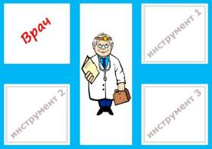
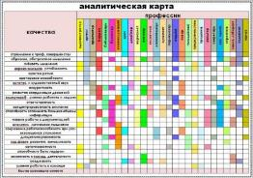
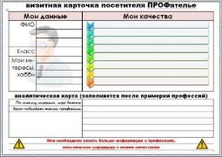
Материалы, разработанные в рамках реализации инновационной профориентационной площадки с выходом на практическое применение
Применение игровых технологий в профориентационной работе
2-5
Детская игра-лото «На все руки мастер»
7-9
Профориентационная игра для подростков «ПРОФателье»
(классные часы, внеурочная деятельность, летние лагеря)
(классные часы, внеурочная деятельность, летние лагеря)

Slide 30
СПАСИБО ЗА ВНИМАНИЕ!

